Slide 1
Día 12: El Entorno Java
API Java y JavaDoc
Enero 2020

Slide 2
Contenido: Estándares y Convenciones
01/
API de Java
02/
JavaDoc
03/
Ejercicios prácticos
Conocer el concepto de API y su aplicación
¿En qué consiste JavaDoc? ¿Cuál es su utilidad?
Ejercicios de muestra para poner en práctica lo aprendido

Slide 3


1/3
API de Java
Conocer el concepto de API y su aplicación

Slide 4
API de Java
API: (Application Programming Interface) interfaz de programación de aplicaciones.
Son clases (y otros elementos relacionados) que vienen incluidas en la instalación de Java.
No se puede acceder a ellos directamente o modificarlos, ya que se pierde consistencia.
Sin embargo, se pueden utilizar creando instancias de cada clase, e invocando a sus métodos.

Slide 5
Strings
Los objetos de la clase String se puede crear implícitamente o explícitamente.
Implicito:
  System.out.println("El primer programa");
Explícito:
  String str = new String("El primer programa");
  String str = "El primer programa";
Para crear un string nulo:
  String str="";
  String str=new String();

Slide 6
Strings
Largo de un String:
  int longitud=str.length();
Validar si comienza con:
  String str="El primer programa";
  boolean resultado=str.startsWith("El");
Si termina con:
  boolean resultado=str.endsWith("programa");
Ocurrencia de letra:
  int pos=str.indexOf('p');
  int pos=str.indexOf('p', pos+1);

Slide 7
Comparar Strings
String str1="El lenguaje Java";
String str2=new String("El lenguaje Java");
//Forma 1
if(str1==str2){
System.out.println("Los mismos objetos");
}
else{
System.out.println("Distintos objetos");
}
//Forma 2
if(str1.equals(str2)){
System.out.println("El mismo contenido");
}else{
System.out.println("Distinto contenido");
}

Slide 8
Convertir número a String
Se emplea la función miembro estática valueOf
Hay versiones de valueOf para los demás datos primitivos: int, long, float, double
int valor=10;
String str=String.valueOf(valor);

Slide 9
Clase Math
Números PI y e
El modificador final indica que los valores que guardan no se pueden cambiar, son valores constantes
public final class Math {
public static final double E = 2.7182818284590452354;
public static final double PI = 3.14159265358979323846;
}
System.out.println("Pi es " + Math.PI);
System.out.println("e es " + Math.E);

Slide 10
Otras funciones
Valor absoluto
  abs( … )
Raiz cuadrada
  System.out.println("La raíz cuadrada de " + x + " is " + Math.sqrt(x));
Aproximar un número (dos decimales):
  double x = 72.3543;
  double y = 0.3498;
  System.out.println(x + " es aprox. " + (double)Math.round(x*100)/100);
  System.out.println(y + " es aprox. " + (double)Math.round(y*100)/100);

Slide 11
Mayor y menor de dos números
Funciones min y max
int i = 7;
int j = -9;
double x = 72.3543;
double y = 0.3498;
// para hallar el menor de dos números
System.out.println("min(" + i + "," + j + ") es " + Math.min(i,j)); System.out.println("min(" + x + "," + y + ") es " + Math.min(x,y));
// Para hallar el mayor de dos números
System.out.println("max(" + i + "," + j + ") es " + Math.max(i,j)); System.out.println("max(" + x + "," + y + ") es " + Math.max(x,y));

Slide 12
Números aleatorios
La función random() de la librería Math retorna un número entre 0.0 y 1.0
Retorna un valor double
Si se desean otros valores, como enteros, se deben hacer las operaciones aritméticas correspondientes.
System.out.println("Número aleatorio: " + Math.random());
System.out.println("Otro número aleatorio: " + Math.random());

Slide 13
2/3
JavaDoc
“¿En qué consiste JavaDoc? ¿Cuál es su utilidad?”

Slide 14
Documentando el código con JavaDoc
Javadoc es una utilidad de Oracle para la generación de documentación de APIs en formato HTML a partir de código fuente
Es el estándar para documentar clases de Java.
¿Qué se debe incluir para documentar una clase?
  Nombre de la clase, descripción general, número de versión, nombre de autores.
  Documentación de cada constructor o método: nombre, tipo de retorno, nombres y tipos de parámetros, descripción general.
Además, todo proyecto debería tener un archivo Leeme o Readme
El readme debería incluir: título del proyecto, descripción, versión, cómo arrancar el proyecto, autores e instrucciones para los usuarios

Slide 15
Documentando el código con JavaDoc
La documentación para javadoc va entre símbolos de comentario que han de empezar con una barra y doble asterisco, y terminar con un asterisco y barra simple.
/** * Esto es un comentario para javadoc */
Para alimentar javadoc se usan ciertas palabras reservadas (tags) precedidas por el carácter "@", dentro de los símbolos de comentario javadoc.
Si no existe al menos una línea que comience con @ no se reconocerá el comentario

Slide 16
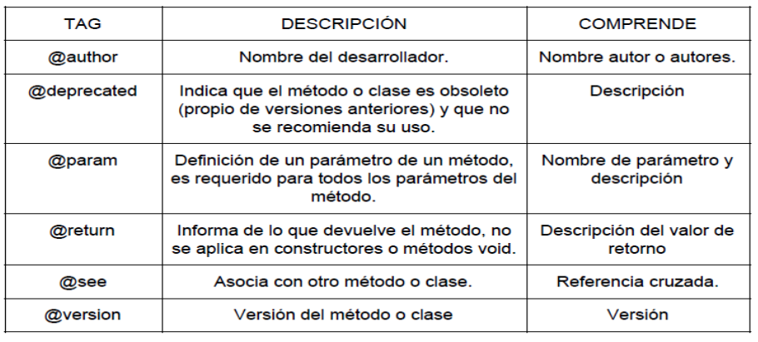
Documentando el código con JavaDoc
Palabras reservadas (tags)

Slide 17
Documentando el código con JavaDoc
Las etiquetas @author y @version se usan para documentar clases e interfaces.
La etiqueta @param se usa para documentar constructores y métodos.
La etiqueta @return se usa solo en métodos de tipo función.
Dentro de los comentarios se admiten etiquetas HTML, por ejemplo con @see se puede referenciar una página web como link para recomendar su visita de cara a ampliar información.

Slide 18
3/3
Ejercicios
“Ejercicios de muestra para poner en práctica lo aprendido”

Slide 19
Ejercicios y Recursos
Desarrolle actividad:
  Ejercicios prácticos día 12

